Slide 1
CÁC PHƯƠNG PHÁP ĐIỀU TRỊ SỎI MẬT
Giảng viên hướng dẫn: BS CKII Vũ Quang Hưng
Nhóm trình bày: Nhóm 6
Trần Minh Quang
Nguyễn Thị Cẩm Tú
Nguyễn Quốc Cường
Nguyễn Thanh Hải
Huỳnh Hoàng Huy

Slide 2
I. SỎI LẦN ĐẦU
1. SỎI TÚI MẬT ĐƠN THUẦN BIẾN CHỨNG VIÊM TÚI MẬT CẤP
CẤP CỨU (GRADE II, III) | CHƯƠNG TRÌNH (GRADE I)
Grad II: cắt túi mật (nếu được) + DL xuyên gan qua da Grad III: - PTGBD - Cắt túi mật khi ổn | Cắt túi mật sớm (trong vòng 72h từ thời điểm khởi phát - TG13)
 | Dẫn lưu túi mật Xuyên gan qua da Mổ dẫn lưu túi mật
Notes:
WSES:

Slide 3
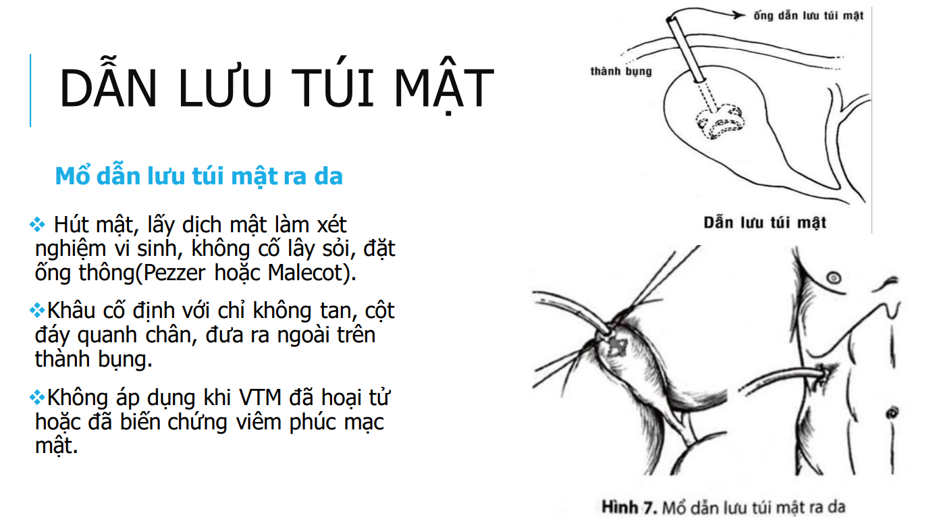

Slide 4
2. SỎI ỐNG MẬT CHỦ ĐƠN THUẦN
CẤP CỨU (GRADE II, III) | CHƯƠNG TRÌNH (GRADE I)
ERCP (III: đặt stent, II: lấy sỏi): ưu tiên | ERCP
Mở OMC lấy sỏi + dẫn lưu Kehr + lấy sỏi qua đường hầm Kehr (nếu còn sỏi sau mổ) (điều kiện: OMC ≥ 7mm) | Mở OMC lấy sỏi +/- dẫn lưu Kehr (khâu kín nếu: không viêm, hết sỏi, Oddi thông tốt) + lấy sỏi qua đường hầm Kehr (nếu còn sỏi sau mổ)
PTBD + nong đường hầm lấy sỏi qua da | PTBD + nong đường hầm lấy sỏi qua da

Slide 5
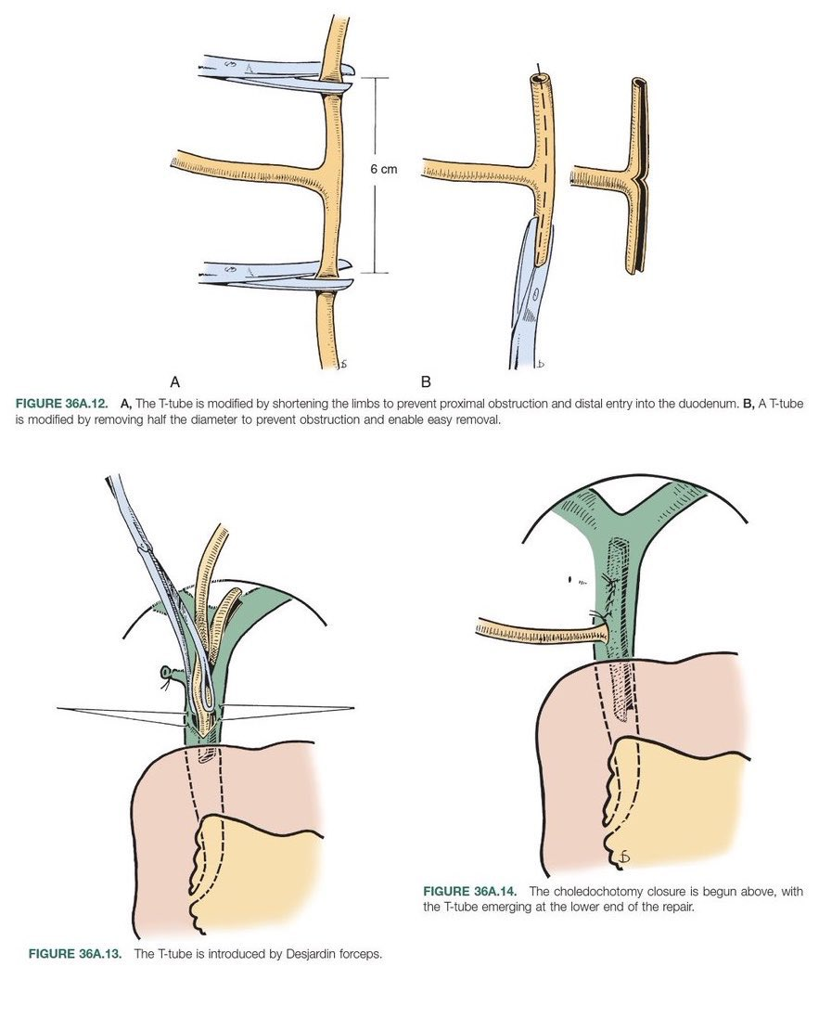
MỞ OMC LẤY SỎI +/- DẪN LƯU KEHR
Nguyên tắc :
- Mở dọc OMC
- Lấy sỏi:
+ Bằng kềm gắp sỏi
+ Ống soi đường mật: tán sỏi, lấy sỏi bằng rọ, kiểm tra sót sỏi, tình trạng cơ vòng Oddi.
- Khâu kín OMC hoặc đặt ống dẫn lưu Kehr.
- Lấy sỏi qua đường hầm Kehr sau 3 tuần nếu còn sỏi.

Slide 6
3. SỎI GAN ĐƠN THUẦN
CẤP CỨU (GRADE II, III) | CHƯƠNG TRÌNH (GRADE I)
Cắt gan nếu có chỉ định (gan xơ teo, hẹp khít đường mật kém sỏi nhiều tạo hốc kèm giãn đường mật trên dòng, K đường mật). | Cắt gan nếu có chỉ định
Mở OMC lấy sỏi + dẫn lưu Kehr + lấy sỏi qua đường hầm Kehr (nếu còn sỏi sau mổ) (điều kiện: OMC ≥8mm) | Mở OMC lấy sỏi +/- dẫn lưu Kehr (khâu kín nếu: không viêm, hết sỏi, Oddi thông tốt) + lấy sỏi qua đường hầm Kehr (nếu còn sỏi sau mổ)
PTBD + nong đường hầm lấy sỏi qua da | PTBD + nong đường hầm lấy sỏi qua da

Slide 7
4. SỎI TÚI MẬT + SỎI OMC
CẤP CỨU (GRADE II, III) | CHƯƠNG TRÌNH (GRADE I)
Cắt túi mật + mở OMC lấy sỏi + dẫn lưu Kehr + lấy sỏi qua đường hầm Kehr (nếu còn sỏi sau mổ) | Cắt túi mật + lấy sỏi OMC qua ống túi mật
ERCP + cắt túi mật | Cắt túi mật + mở OMC lấy sỏi +/- dẫn lưu Kehr + lấy sỏi qua đường hầm Kehr (nếu còn sỏi sau mổ).
Cắt túi mật + lấy sỏi OMC qua ống túi mật | ERCP trước sau đó cắt túi mật hoặc ERCP cùng lúc mổ cắt túi mật
PTBD + cắt túi mật
Dẫn lưu túi mật

Slide 8
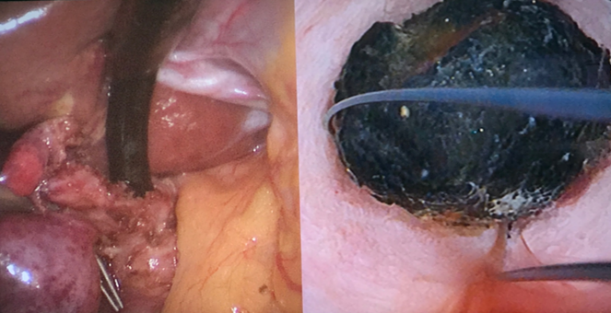
CẮT TÚI MẬT + LẤY SỎI QUA ỐNG TÚI MẬT
Qua ống túi mật, dùng ống soi 5mm để lấy sỏi bằng rọ.
Sau khi lấy hết sỏi, ống túi mật được cột lại hay đặt clip.
Notes:
Ref?

Slide 9
5. SỎI TÚI MẬT + SỎI GAN
CẤP CỨU (GRADE II, III) | CHƯƠNG TRÌNH (GRADE I)
Cắt túi mật + mở OMC lấy sỏi + dẫn lưu Kehr + lấy sỏi qua đường hầm Kehr (nếu còn sỏi sau mổ) | Cắt túi mật + Cắt gan nếu có chỉ định
Dẫn lưu túi mật (nếu nặng do nguyên nhân túi mật) | Cắt túi mật + mở OMC lấy sỏi +/- dẫn lưu Kehr + lấy sỏi qua đường hầm Kehr (nếu còn sỏi sau mổ).
PTBD (nếu nặng do nguyên nhân sỏi gan) | Cắt túi mật + PTBD + lấy sỏi qua da

Slide 10
6. SỎI OMC + SỎI GAN
CẤP CỨU (GRADE II, III) | CHƯƠNG TRÌNH (GRADE I)
Mở OMC lấy sỏi + dẫn lưu Kehr + lấy sỏi qua đường hầm Kehr (nếu còn sỏi sau mổ) | Cắt gan nếu có chỉ định + Mở OMC lấy sỏi + dẫn lưu Kehr + lấy sỏi qua đường hầm Kehr (nếu còn sỏi sau mổ)
ERCP: nếu nặng do nguyên nhân sỏi OMC | Mở OMC lấy sỏi + dẫn lưu Kehr + lấy sỏi qua đường hầm Kehr (nếu còn sỏi sau mổ)
PTBD (nếu nặng do nguyên nhân sỏi gan) | PTBD + lấy sỏi qua da

Slide 11
7. SỎI TÚI MẬT + SỎI OMC + SỎI GAN
CẤP CỨU (GRADE II, III) | CHƯƠNG TRÌNH (GRADE I)
Cắt túi mật + mở OMC lấy sỏi + dẫn lưu Kehr + lấy sỏi qua đường hầm Kehr (nếu còn sỏi sau mổ) | Cắt gan nếu có chỉ định + cắt túi mật + mở OMC lấy sỏi + dẫn lưu Kehr + lấy sỏi qua đường hầm Kehr (nếu còn sỏi sau mổ)
ERCP (nếu nặng do nguyên nhân sỏi OMC) | Cắt túi mật + mở OMC lấy sỏi +/- dẫn lưu Kehr + lấy sỏi qua đường hầm Kehr (nếu còn sỏi sau mổ).
PTBD (nếu nặng do nguyên nhân sỏi gan) | Cắt túi mật + PTBD + nong đường hầm lấy sỏi qua da
Dẫn lưu túi mật (nếu nặng do nguyên nhân túi mật)

Slide 12
II. SỎI LẦN 2 (TÁI PHÁT LẦN 1)
KHÔNG HẸP ĐƯỜNG MẬT
Điều trị như sỏi lần 1
CÓ HẸP ĐƯỜNG MẬT
Nếu hẹp khít → chỉ định cắt gan
Điều trị như sỏi lần 3 trở lên

Slide 13
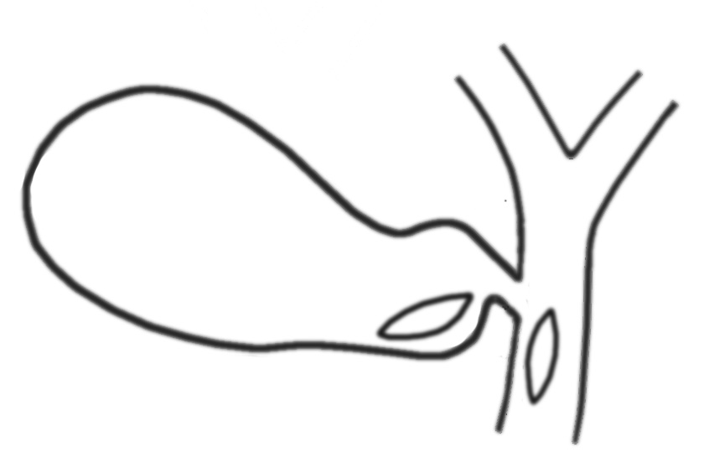
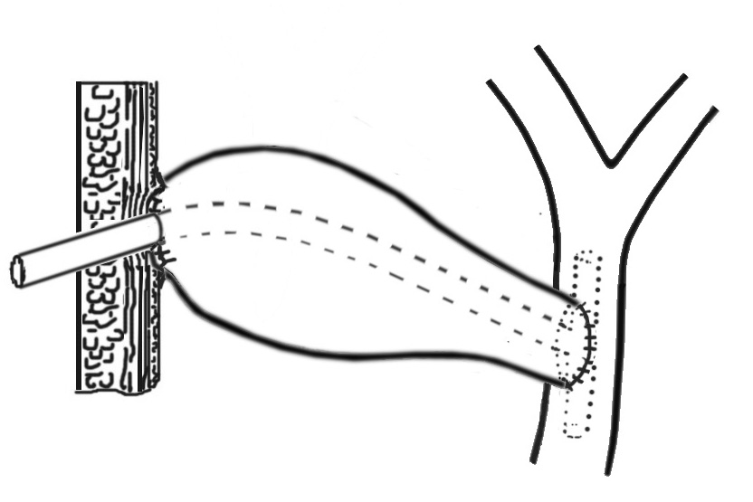
III. SỎI LẦN 3 TRỞ LÊN (TÁI PHÁT LẦN 2 TRỞ LÊN)
1. MẬT – DA BẰNG TÚI MẬT
Điều kiện: không hẹp đoạn cuối OMC + còn túi mật

Slide 14
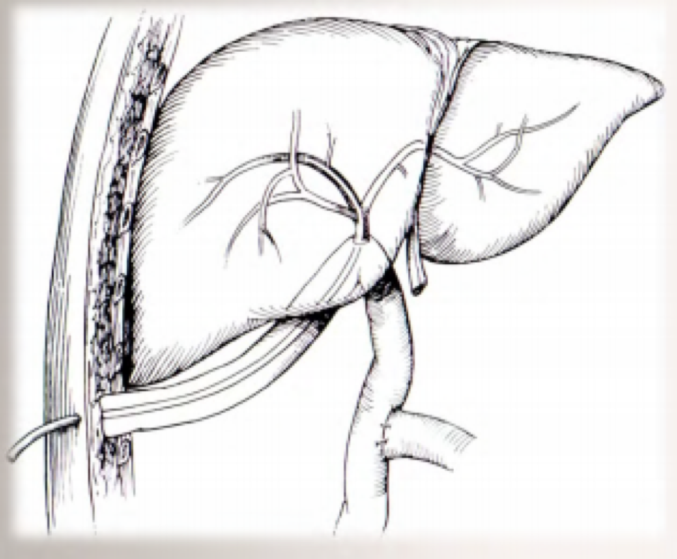
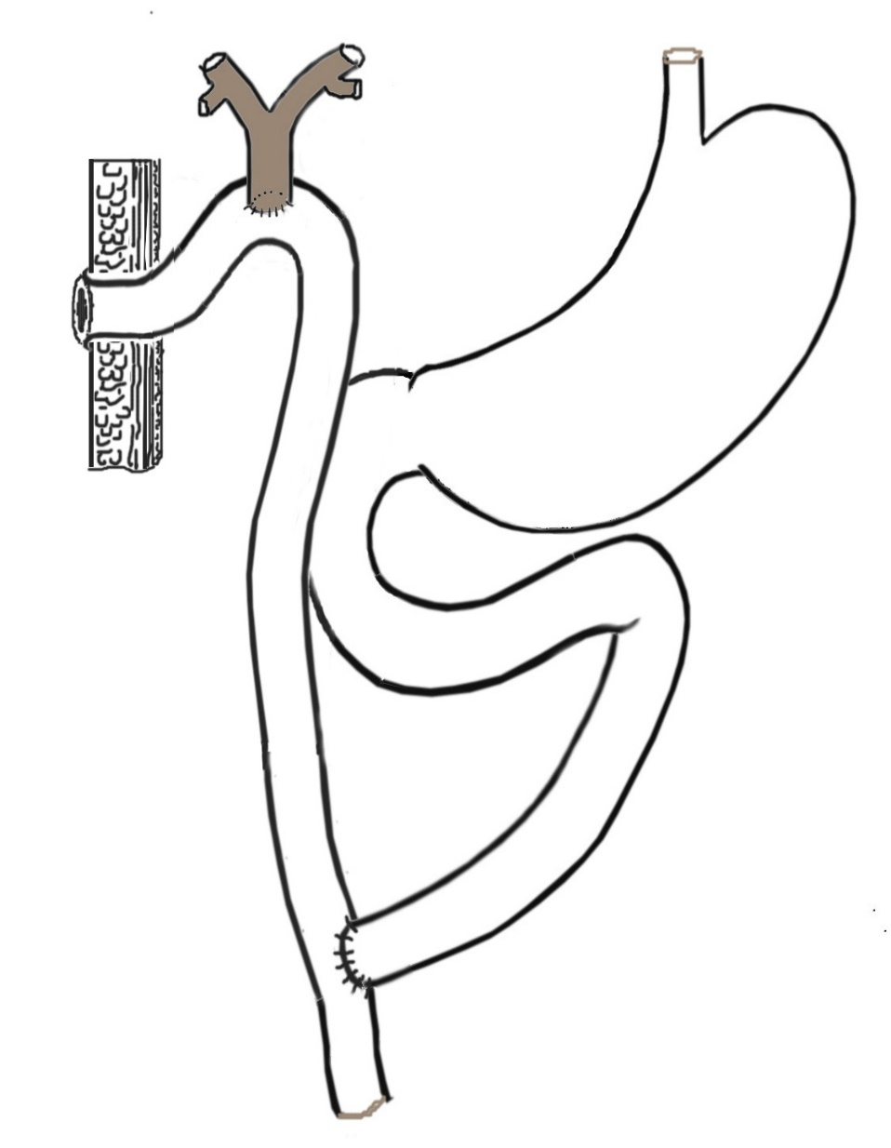
III. SỎI LẦN 3 TRỞ LÊN (TÁI PHÁT LẦN 2 TRỞ LÊN)
2. MẬT – RUỘT – DA BẰNG QUAI HỖNG TRÀNG

Slide 15
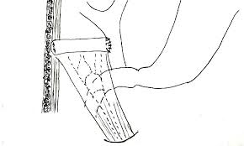
III. SỎI LẦN 3 TRỞ LÊN (TÁI PHÁT LẦN 2 TRỞ LÊN)
3. MẬT – RUỘT – DA BẰNG QUAI RUỘT BIỆT LẬP

Slide 16
reference
Bệnh học ngoại khoa ống tiêu hóa - ĐHYD
Cấp cứu ngoại tiêu hóa - ĐHYD

